Slide 1
Szegmentáció
Dr. Szemenyei Márton
BME VIK IIT

Slide 2
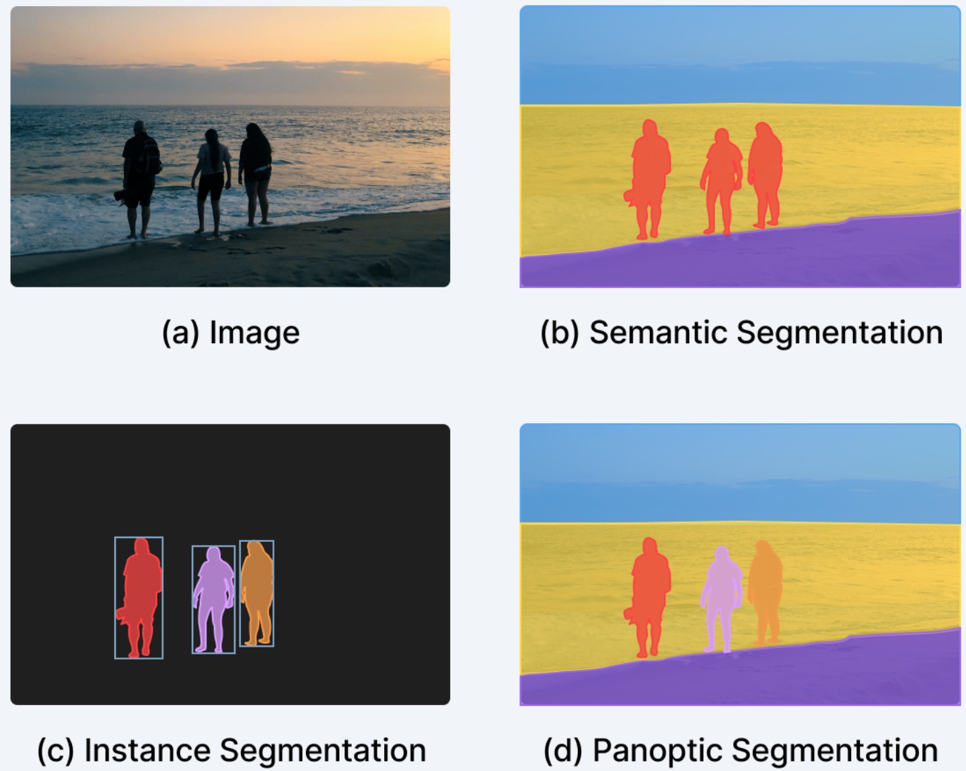
Szegmentáció Típusai

Slide 3
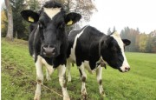
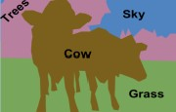
Szemantikus
Teljesen Konvolúciós
Enkóder-Dekóder (Unet-szerű)
Leskálázás: Pooling Strided Conv
Fel: ???

Slide 4
Unpooling
Max unpooling: A pooling réteg megjegyzi a maximum helyét
1
2
1
4
0
0
0
2
3
4
1
2
4
4
1
2
0
1
0
0
1
2
1
9
3
9
3
4
0
0
0
4
3
2
3
4
3
0
0
0

Slide 5
Transzponált Konvolúció
Tanulható felskálázás
Transposed Conv 1D, Stride =2
Conv 1D, Stride =2
0
ax
a
x
x
ay
b
0x+ay+bz
a
y
y
az+bx
c
bx+cy+dz
b
z
z
by
d
bz
0
Levágjuk

Slide 6
Transzponált Konvolúció
$$\left[\begin{matrix}x & y & z & 0 & 0 & 0 \\ 0 & x & y & z & 0 & 0 \\ 0 & 0 & x & y & z & 0 \\ 0 & 0 & 0 & x & y & z\end{matrix}\right]\left[\begin{matrix}0 \\ a \\ b \\ c \\ d \\ 0\end{matrix}\right]=\left[\begin{matrix}ay+bz \\ ax+by+cz \\ bx+cy+dz \\ cx+dy\end{matrix}\right]=Xa$$
$$\left[\begin{matrix}x & 0 & 0 & 0 \\ y & x & 0 & 0 \\ z & y & x & 0 \\ 0 & z & y & x \\ 0 & 0 & z & y \\ 0 & 0 & 0 & z\end{matrix}\right]\left[\begin{matrix}a \\ b \\ c \\ d\end{matrix}\right]=\left[\begin{matrix}ax \\ ay+bx \\ az+by+cx \\ bz+cy+dx \\ cz+dy \\ dz\end{matrix}\right]=X^{T}a$$

Slide 7
Gond: Artifact-ek
“Checkerboarding”

Slide 8
DUC
Dense upsampling convolution
Kicsit jobb, de lassabb
Conv
Rendezés
DxHxW
(4*D)xHxW
Dx2Hx2W

Slide 9
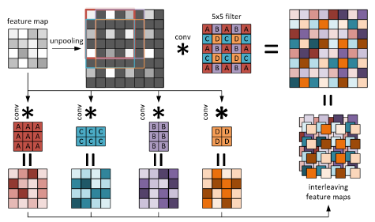
Egyéb megoldások
Hagyományos (Bilineáris) Interpoláció + Conv
Talán a legegyszerűbb
Unpooling + Conv
Conv + Interleave
Transfomer:
Q: Nagyobb skála
K, V: Kisebb skála

Slide 10
Még fontos trükkök
A közvetlen kapcsolatok segítenek
A felskálázás kap nagy felbontású infót
Gradiens

Slide 11
Még fontos trükkök
Dilated/Atrous konvolúció
Növeli a látómezőt → kontextus
Dilatált Piramis pooling (ASPP)
Featureök több skálán/látómezővel

Slide 12
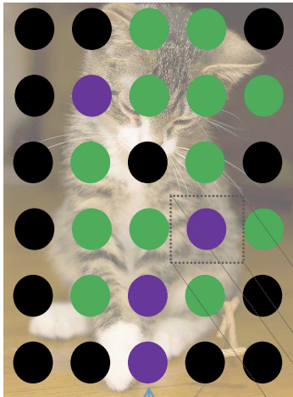
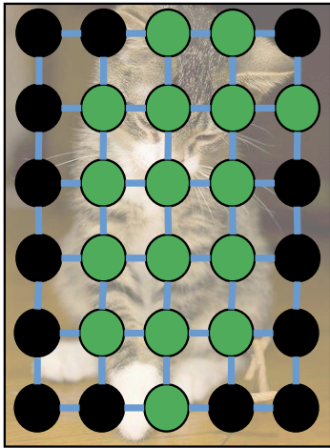
Conditional Random Field (CRF)
Független osztályozás → rossz eredmény
Szomszédos pixelek
Energiaminimalizálás
Gráf: V, E
Saját költség: háló kimenete
Páros költség: távolságtól és intenzitástól függ
$$E=\sum_{i∈V}{Ψ_{i}}\left(x_{i}=l_{i}\right)+\sum_{i,j∈E}{Ψ_{i,j}}\left(x_{i}=l_{i},x_{j}=l_{j}\right)$$
$$\begin{matrix}Ψ_{i,j}=μ\left(l_{i},l_{j}\right)\sum_{m}{w^{m}}\sum_{j≠i}{k_{g}^{m}}\left(f_{i},f_{j}\right) \\ k_{g}^{m}\left(f_{i},f_{j}\right)=w_{1}^{m}e^{\left(\frac{−{\left\|p_{i}−p_{j}\right\|}^{2}}{2σ^{2}}\right)}+w_{2}^{m}e^{\left(\frac{−{\left\|p_{i}−p_{j}\right\|}^{2}}{2σ_{1}^{2}}−\frac{−{\left\|I_{i}−I_{j}\right\|}^{2}}{2σ_{2}^{2}}\right)}\end{matrix}$$

Slide 13
Conditional Random Field
NP nehéz (erre az esetre van jó közelítés)
Mean Field Iteration
Inicializáció
Szűrés (üzenetek)
Szűrők súlyozása
Kompatibilitási transzformáció
Unáris potenciálok
Softmax
$$\begin{matrix}Q_{i}\left(l\right)←\frac{1}{\sum_{l′}{U_{i}}\left(l′\right)}e^{U_{i}\left(l\right)} \\ \\ \hat{Q_{i}}{\left(l\right)}^{m}←\sum_{j≠i}{k^{m}}\left(f_{i},f_{j}\right)Q_{j}\left(l\right)∀m \\ \hat{Q_{i}}\left(l\right)←\sum_{m}{w}\left(m\right)\hat{Q_{i}}{\left(l\right)}^{m} \\ \hat{Q_{i}}\left(l\right)←\sum_{l′}{μ}\left(l,l′\right)\hat{Q_{i}}\left(l′\right) \\ \hat{Q_{i}}\left(l\right)←U_{i}\left(l\right)−\hat{Q_{i}}\left(l\right) \\ Q_{i}\left(l\right)←\frac{1}{\sum_{l′}{\hat{Q_{i}}}\left(l′\right)}e^{\hat{Q_{i}}\left(l\right)}\end{matrix}$$

Slide 14
Conditional Random Field

Slide 15
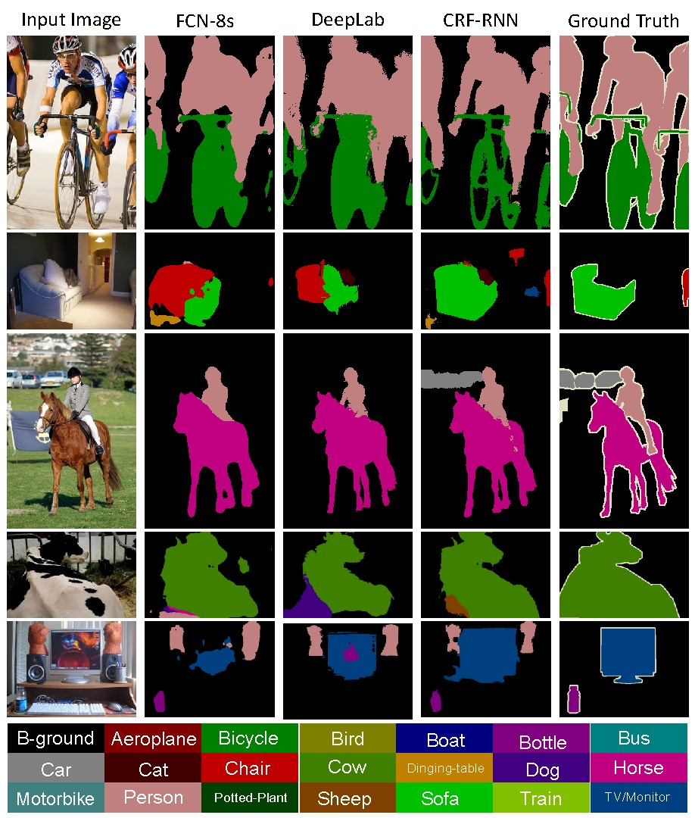

Slide 16
Loss függvények
Pixelenkénti kereszt-entrópia
Kicsi objektumok elvesztéséért kis büntetést kapunk
Dice loss
Soft Dice:
$$\begin{matrix}Dice=\frac{2\left(Pred∧True\right)}{Pred∨True} \\ Loss=1−Dice\end{matrix}$$
$$1−\frac{2\sum{y_{p}}y_{t}}{\sum{y_{p}^{2}}+\sum{y_{t}^{2}}}$$

Slide 17
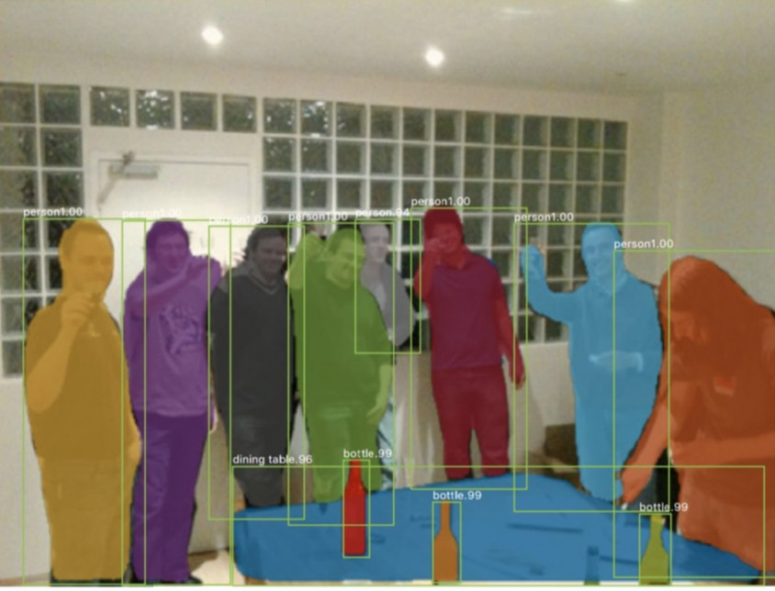
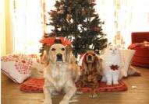
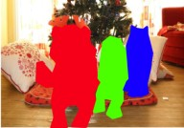
Instance Segmentation
Mask-RCNN, YOLO újabb változatai
Objektumdetektálás + BB-n belül bináris maszk predikció
Kulcspont/póz detektálást, de bármi mást is
Conv
RPN
Conv
Class
Mask

Slide 18
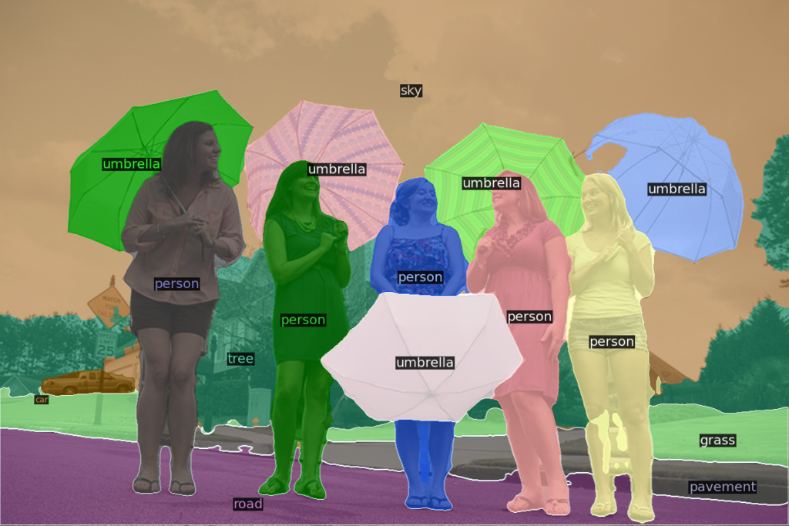
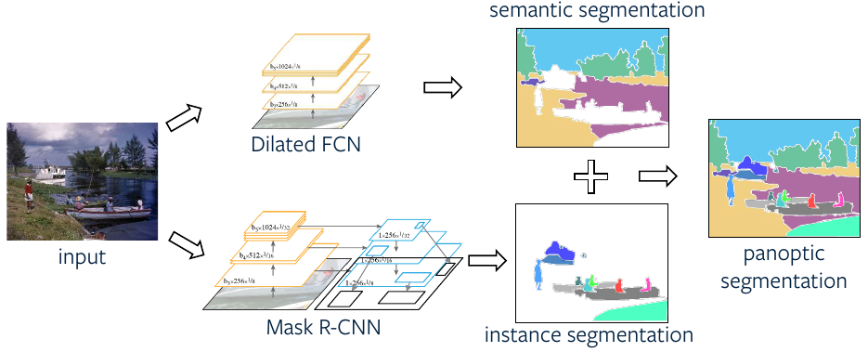
Panoptic Segmentation
Előző kettő kombinálása
Stuff: Ég, fa, út, Épület
Things: Elkülönítendő objektumok

Slide 19
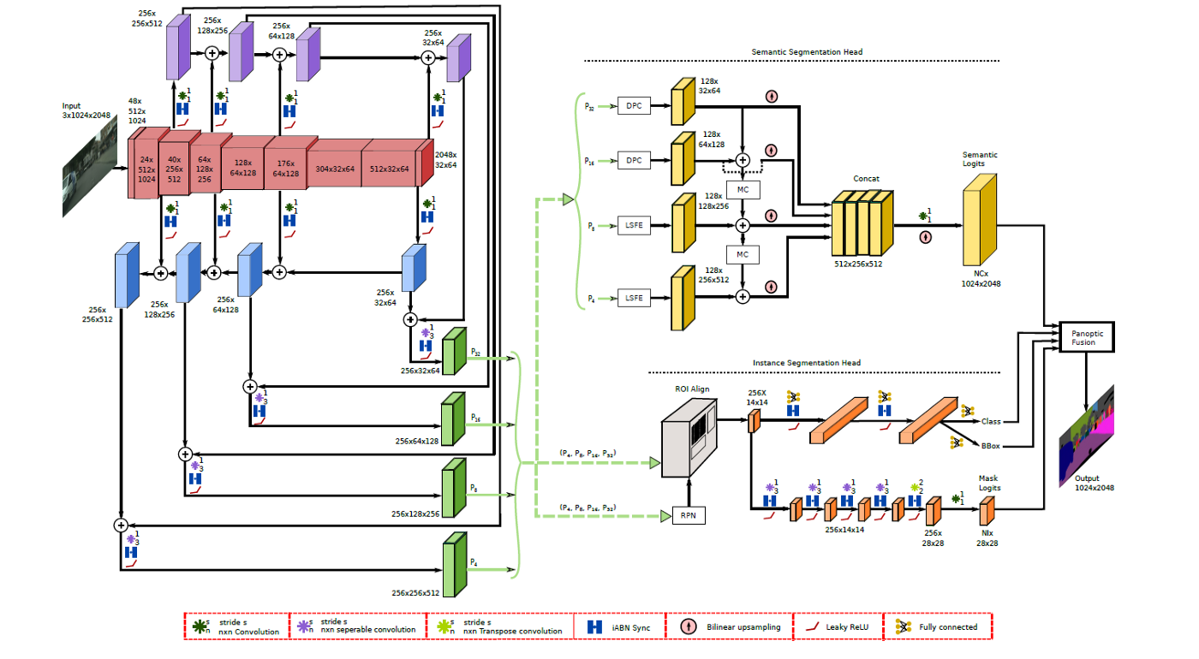
Efficient PS
EfficientNet Panoptikus szegmentációra

Slide 20
Fúzió
Nem tanuló modul
1. Kiszedi a túl kicsi konfidenciájú detekciókat
2. Átméretezi az instance szegmentáció maszkokat az eredeti kép méretére
3. Binarizálja a szegmentációs maszkokat
4. A végleges szegmentációt a szemantikus és az instance közti Elemenkénti szorzással számoljuk

